Slide 1
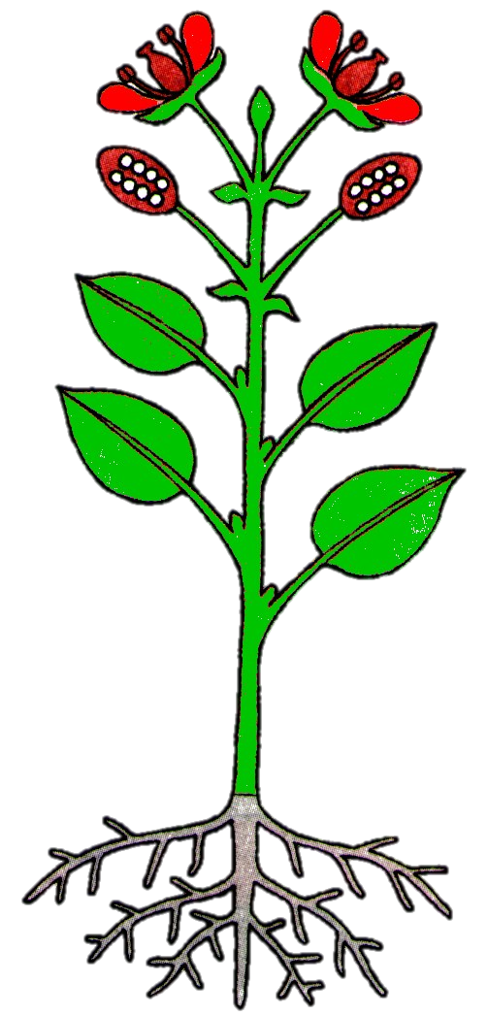
Что увидел ученый в микроскоп?
Муниципальное дошкольное образовательное учреждение детский сад № 15 «Огонек» общеразвивающего вида городского округа город Буй
Интерактивная игра для детей подготовительной к школе группы
Подготовила воспитатель по экологии
Плиткина Светлана Анатольевна

Slide 2
Цель: закрепление знаний детей о частях растения.
Задачи:
Формировать умение соотносить фрагмент растения под микроскопом с частью растения; уточнить, как внутреннее строение влияет на назначение части растения;
Закрепление навыков работы с компьютером/интерактивной доской;
Развивать умственную деятельность (анализ, сравнение, соотношение);
Прививать интерес к миру растений.

Slide 3
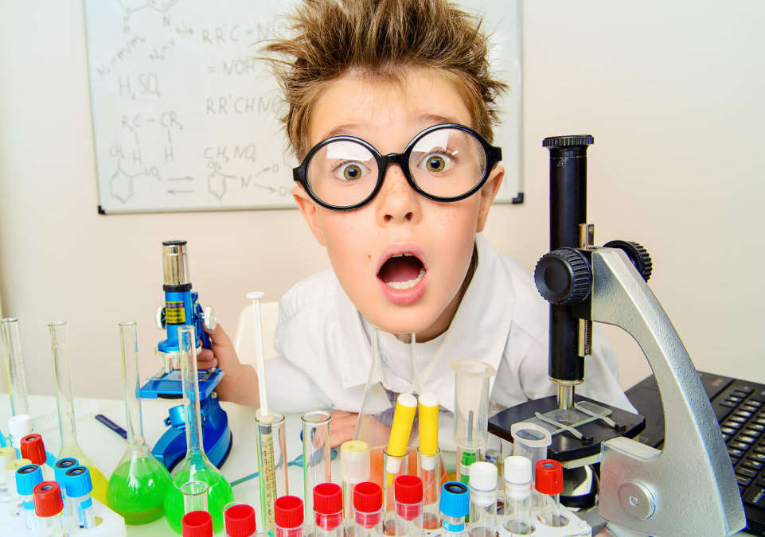
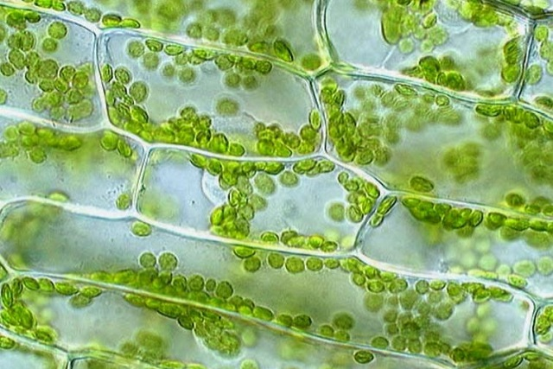
Какой части растения соответствует этот фрагмент, который увидел ученый под микроскопом?
Чтобы узнать правильный ответ, нажми на части растений. Неправильные ответы – исчезнут.
Теперь ты догадываешься, почему листья растений имеют зеленый цвет?

Slide 4
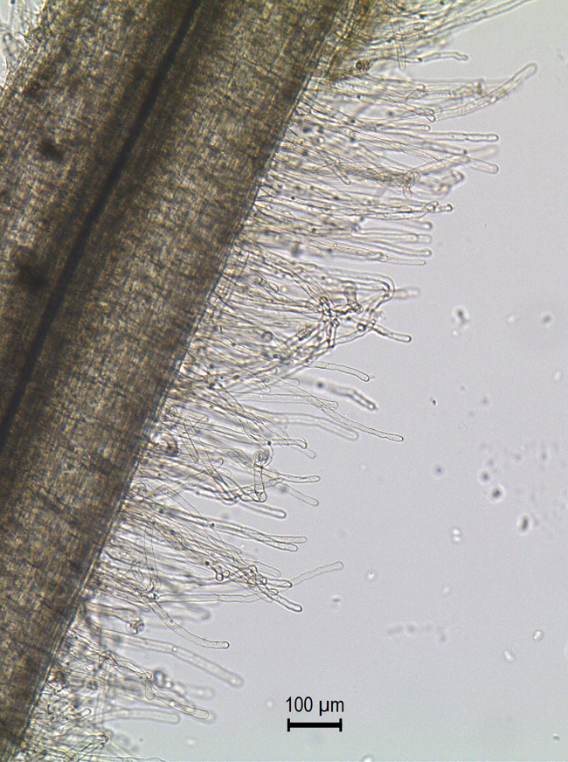
Какой части растения соответствует этот фрагмент, который увидел ученый под микроскопом?
Чтобы узнать правильный ответ, нажми на части растений. Неправильные ответы – исчезнут.
Именно такие маленькие корешки всасывают воду.
Большие корни нужны чтобы удерживать растение.

Slide 5
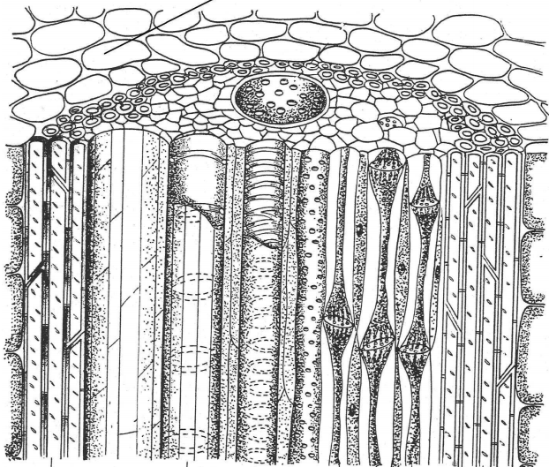
Какой части растения соответствует этот фрагмент, который увидел ученый под микроскопом?
Чтобы узнать правильный ответ, нажми на части растений. Неправильные ответы – исчезнут.
Правильно, это разрез стебля растения! Присмотрись, здесь видны «трубочки», по которым вода поднимается от корней к листьям. Как по соломинке от коктейля.

Slide 6
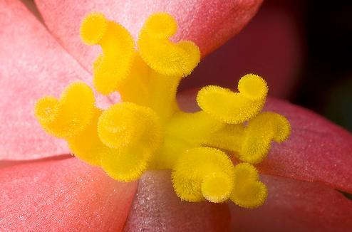
Какой части растения соответствует этот фрагмент, который увидел ученый под микроскопом?
Чтобы узнать правильный ответ, нажми на части растений. Неправильные ответы – исчезнут.
Да, это фрагмент цветка. Он источает аромат нектара, привлекая к себе насекомых. Перелетая с цветка на цветок насекомые с удовольствием пьют нектар, перенося на себе пыльцу цветов. Пыльца обязательно должна попасть на пестики, иначе не будет семян у растения. Поэтому пестики здесь такие пушистые.

Slide 7
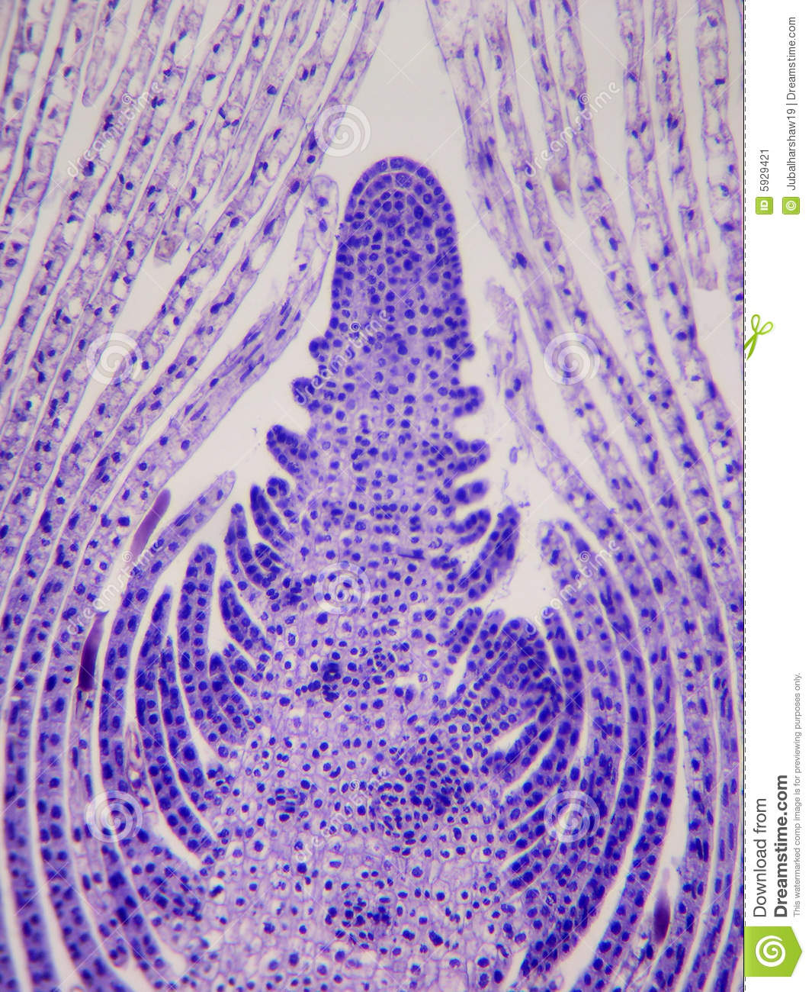
Какой части растения соответствует этот фрагмент, который увидел ученый под микроскопом?
Чтобы узнать правильный ответ, нажми на части растений. Неправильные ответы – исчезнут.
А это – листовая почка. Посмотри, в ней спрятаны будущие листочки. Есть еще и цветочные почки, в них – будущие бутоны цветов.

Slide 8
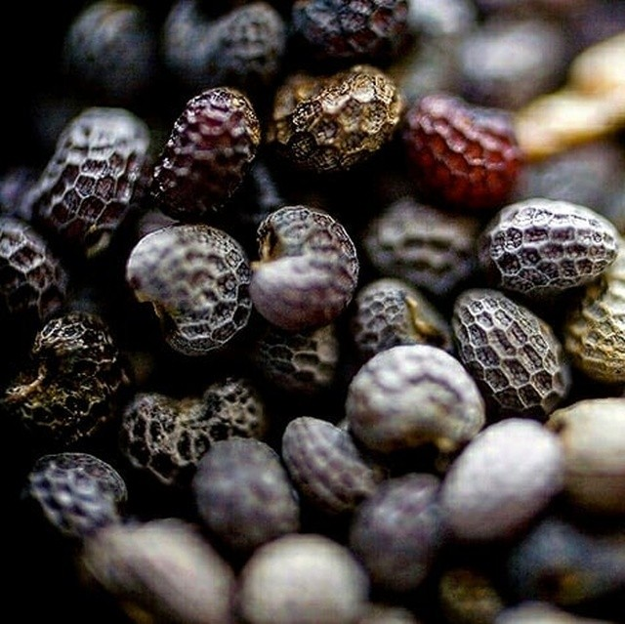
Какой части растения соответствует этот фрагмент, который увидел ученый под микроскопом?
Чтобы узнать правильный ответ, нажми на части растений. Неправильные ответы – исчезнут.
А это – семена растения, его детки. Без семян не было бы новых растений

Slide 9
Интернет ресурсы:
http://cdn.thinglink.me/api/image/733336514901049345/1024/10/scaletowidth/0/0/1/1/false/true?wait=true
https://www.frontiersin.org/files/Articles/66498/fpls-04-00484-HTML/image_m/fpls-04-00484-g001.jpg
http://www.childrenpedia.org/4/2.files/image139.jpg
https://getimg.germany.ru/g/https://foren.germany.ru/images/upload/2/2/598222/Begonie.jpg
https://thumbs.dreamstime.com/z/%D0%B2%D0%B5%D1%80%D1%85%D1%83%D1%88%D0%B5%D1%87%D0%BD%D1%8B%D0%B9-%D1%81%D1%82%D0%B5%D1%80%D0%B6%D0%B5%D0%BD%D1%8C-%D0%BC%D0%B5%D1%80%D0%B8%D1%81%D1%82%D0%B5%D0%BC%D0%B0-%D0%B1%D1%83%D1%82%D0%BE%D0%BD%D0%B0-5929421.jpg
https://img.novosti-n.org/upload/ukraine/426266.jpg
http://900igr.net/datai/biologija/Tkani-rastenij/0010-007-Morfologija-i-anatomija.png
https://yandex.ru/images/search?text=%D0%BA%D0%B0%D1%80%D1%82%D0%B8%D0%BD%D0%BA%D0%B0%20%D0%B4%D0%BE%D1%88%D0%BA%D0%BE%D0%BB%D1%8C%D0%BD%D0%B8%D0%BA%20%D1%81%20%D0%BC%D0%B8%D0%BA%D1%80%D0%BE%D1%81%D0%BA%D0%BE%D0%BF%D0%BE%D0%BC%20%D1%83%D1%87%D0%B5%D0%BD%D1%8B%D0%B9&lr=7&p=2&pos=61&rpt=simage&img_url=https%3A%2F%2Fst4.depositphotos.com%2F1606463%2F20038%2Fi%2F1600%2Fdepositphotos_200383716-stock-photo-two-children-scientists-making-experiments.jpg&rlt_url=https%3A%2F%2Fmultiurok.ru%2Fimg%2F588240%2Fimage_5bec4ad6ce986.jpg&ogl_url=https%3A%2F%2Fst4.depositphotos.com%2F1606463%2F20038%2Fi%2F1600%2Fdepositphotos_200383716-stock-photo-two-children-scientists-making-experiments.jpg

